Slide 1
視窗程式設計期中專題 -魔法氣泡
1072948 翁陽龍

Slide 2
一、導論
1-1 動機
1-2 目的

Slide 3
動機
小時候我常常在家打電動，其中最喜歡玩的遊戲之一就是魔法氣泡，因此藉著這次的專題報告的機會可以重溫這款遊戲。

Slide 4
目的
玩家能控制氣泡左右移動以及旋轉、下墜。
當同色氣泡以各種形狀連成4個以上時，要能正確消除、下墜並計分。
當玩家累積一定分數時，增加氣泡下墜速率。

Slide 5
二、系統概述
2-1背景
2-2 系統介紹

Slide 6
背景
魔法氣泡是一款雙人對戰的遊戲，雙方在6*12的盤面上消除氣泡，誰的盤面先滿了就輸了，通常達到較高的連鎖數的玩家就更有機會擊敗對手

Slide 7
系統介紹
由於時間又上和技術上的不足，我只做出單人版的遊戲，也沒有雙人遊戲專屬的干擾氣泡。
我做的遊戲畫面上有開始按鈕、盤面、下一個氣泡提示還有記分板。
計分方式為氣泡消除數量*2^連鎖數。
氣泡是我自己畫的。

Slide 8
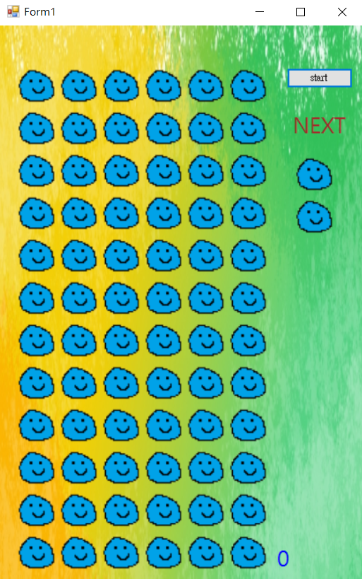
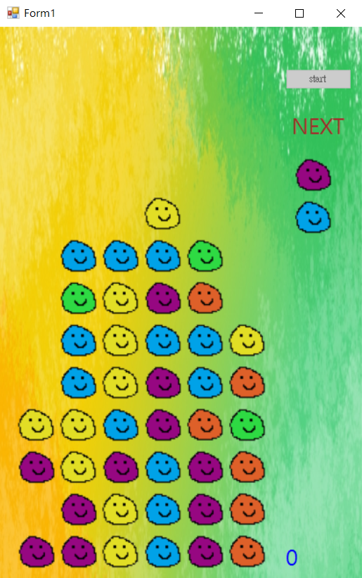

Slide 9
三、系統設計
3-1 初始設定
3-2 函式概述

Slide 10
初始設定
有1個開始遊戲button、2個
picturebox顯示下個氣泡的提示和
1個計分用label和不會動的label。
盤面則是由程式碼動態產生。
有一個6*12的陣列紀錄盤面資訊。

Slide 11
函式概述
Keydown函式—負責處理鍵盤事件，並且確保氣泡
移動或旋轉時不會破壞盤面或是出界。
Renew函式—負責更新盤面，每當按下鍵盤、timer
時間到、計算墜落或消除時就call一次。

Slide 12
函式概述
buttonclick函式—初始化大部分的變數，並啟動
timer開始遊戲。
Timertick函式—遊戲整體流程用state變數控制。
State=0->玩家可控制的狀態
State=1->計算墜落

Slide 13
函式概述
State=2->計算消除，使用BFS的技巧，用陣列實作queue以完成BFS
State=3->氣泡計算完成，準備送出下一組氣泡。
state=4->遊戲結束，停止timer

Slide 14
四、系統評估
4-1 達成目標
4-2 未達成目標
4-3 心得

Slide 15
達成目標
玩家使用鍵盤操作時，氣泡能正確反應，不會有破壞盤面或是出界的情況。
氣泡的墜落與消除能夠正確的計算。

Slide 16
未達成目標
沒能實作出正統的魔法氣泡雙人遊戲。

Slide 17
心得
這次專題的程式碼是從零開始寫出來的，debug時也能做到不求人獨立完成，算是十分滿意。
魔法氣泡實作的兩大難點在於控制旋轉和移動時的各種條件計算，以及氣泡消除時的計算，是我花最多時間debug的地方。

Slide 18
報告結束，感謝大家的聆聽~~~

